Slide 1
Формирование информационной безопасности в школе
Советник по IT технологиям
Член ОС Минобразования КР
Коротовских Е.В.

Slide 2
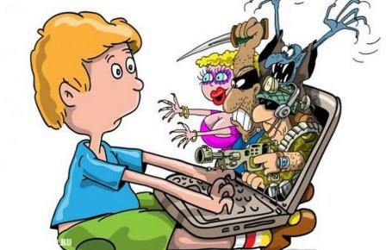
Информационная безопасность в школе

Slide 3
Возможности использования информационных ресурсов в школе
Использование электронной почты в учебных целях
Поиск нужной информации в сети
Создание собственных школьных веб-страниц и порталов
Рассылка и получение различных школьных материалов
Использование электронного дневника
Получение оперативной информации о школьных мероприятиях
Обмен опытом и ответы на типичные вопросы (в том числе и у учителей)
Использование онлайн обучения и скачивание обучающих программ
Совместные проекты школьников и учителей различных школ

Slide 4
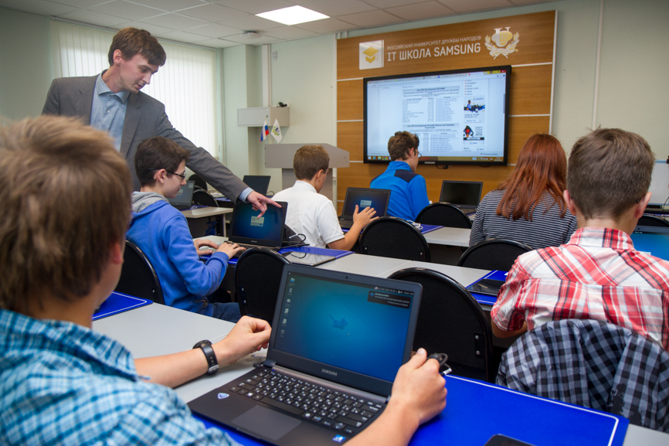

Slide 5
Бесконтрольный доступ к интернету может привести к негативным последствиям
Киберзависимость, игромания
Заражение вредоносными программами при скачивании файлов,
Нарушение нормального развития ребенка,
Неправильное формирование нравственных ценностей,
Знакомство с человеком с недобрыми намерениями.

Slide 6
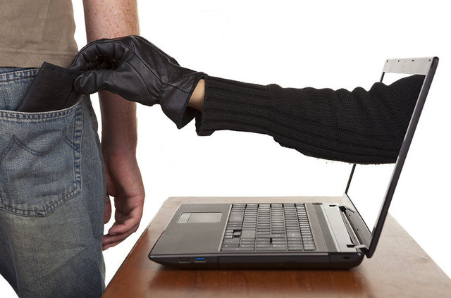

Slide 7
Что сделать, чтобы избежать IT – угроз в школе?
Важно научить детей извлекать из ресурсов лучшее и делать свой выбор
Следует обсудить с детьми все вопросы, возникающие у них при использовании интернета
Школа должна проводить целенаправленную воспитательную работу с педколлективом, учащимся и родителями
Проводить День безопасного интернета
Использовать беседы, ролевые игры, тренинги, акции, конкурсы, направленные на обучение родителей и детей правилам безопасного использования интернета
Классные часы по теме «Безопасность в сети Интернет»
Выпуск стенгазет, листовок с памятками для учащихся «Безопасность в Интернете»

Slide 8
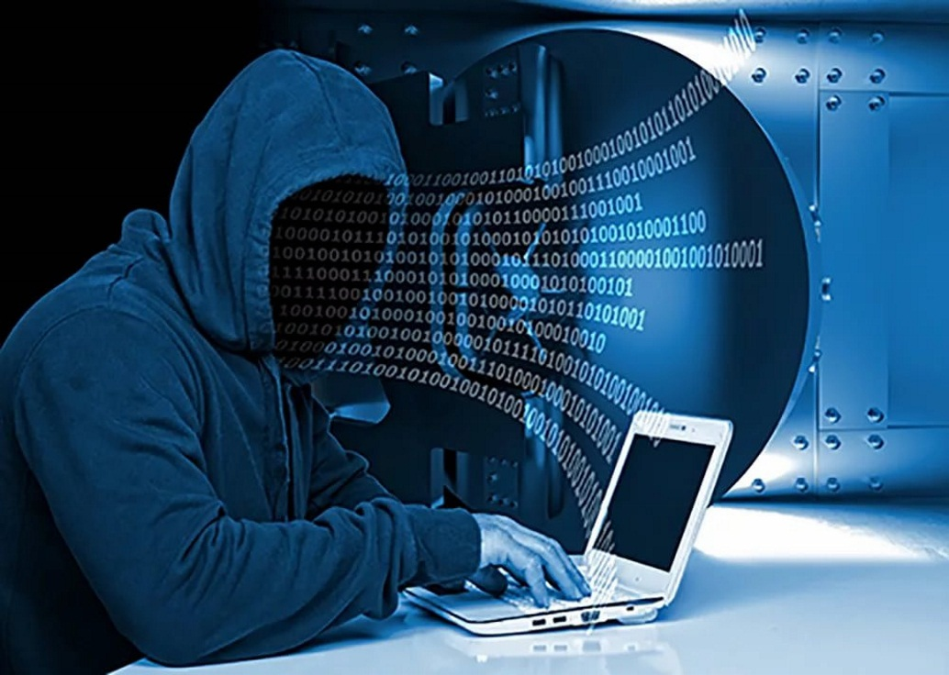

Slide 9
Профилактическая работа по предотвращению IT угроз
Формы работы с родителями – родительские собрания, индивидуальные беседы, лекции
Повышение квалификации педагогов по информационной безопасности
Проведение родительского всеобуча по вопросам кибербезопасности

Slide 10
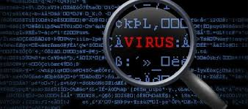

Slide 11
Нормативно – правовое обеспечение по IT безопасности
В образовательном учреждении должен быть сформирован пакет нормативно-правовой документации федерального, регионального и муниципального и учрежденческого уровней по вопросам информационной безопасности
К нему могут относится: документы по контентной фильтрации, по обработке персональной информации, положения и регламенты по работе в сети Интернет как педагогических работников, так и школьников, различные положения об организации профилактической работы по медиабезопасности, о формах профилактической работы с детьми и родителями по Интернет-безопасности, правила безопасного поведения в сети Интернет.
В образовательном учреждении приказами должны быть назначены лица, ответственные за контентную фильтрацию, за работу с персональными данными, за организацией работы школьников в сети Интернет и т.д.

Slide 12
Политика IT безопасности
Определяет положения о надлежащем использовании компьютеров в школе.
Определяет список сотрудников/школьников, которым разрешено пользоваться компьютерным оборудованием в организации.
Определяет устройства, которые разрешается устанавливать в сети, а также условия установки. Примерами аппаратных средств, которые могут подвергать сеть угрозе атак, являются модемы и беспроводные точки доступа.
Определяет требования, необходимые для того, чтобы данные в сети оставались конфиденциальными.
Определяет процесс предоставления доступа к оборудованию и данным сотрудникам/школьникам. Этот процесс может требовать подписания сотрудником договора о соблюдении правил, принятых в школе. В нем также указываются последствия несоблюдения условий договора.

Slide 13


Slide 14
Политика безопасности также должна оговаривать детали поведения в случае чрезвычайных ситуаций:
шаги, которые требуется предпринимать после взлома системы защиты;
к кому обращаться в чрезвычайной ситуации;
информация, которой можно делиться с клиентами, поставщиками и представителями средств массовой информации;
дополнительные помещения, которые следует использовать при эвакуации;
шаги, которые следует предпринимать по завершении чрезвычайной ситуации, в том числе приоритет сервисов, подлежащих восстановлению.

Slide 15


Slide 16
Организационный план по IT безопасности
Установка лицензионного программного обеспечения или «Open Source» программ и операционных систем;
подключение к системе контентной фильтрации (включая установку фильтраций в браузерах и в ОС)
установка антивирусных, антифишинговых программ,
установка и настройка программ-фильтров, брандмауэров

Slide 17
Защита отдельных компьютеров
блокировка кабелей;
блокировка док-станций ноутбуков;
закрывающиеся корпуса;
защитные решетки, окружающие корпусы портативных ПК или тросики

Slide 18


Slide 19
Защита данных аппаратными средствами
носители для жестких дисков с возможностью блокировки;
безопасное хранение и транспортировка носителей с резервными копиями;
защитные заглушки USB

Slide 20
Для защиты сетевых устройств можно использовать следующие продукты и приложения:
Программный межсетевой экран (брандмауэр) — фильтрует входящие данные (встроен в Windows XP).
Система защиты от проникновения (IDS) — отслеживает изменения в программном коде и необычную сетевую активность.
Исправления приложений и операционной системы — обновление приложений и операционной системы в целях устранения обнаруженных брешей системы безопасности.

Slide 21
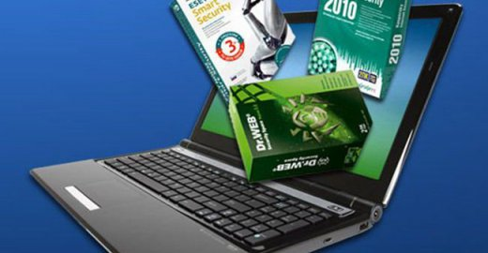

Slide 22
Методы защиты от IT угроз
Пароли (на операционную систему, на BIOS, на офисные приложения, удаленный доступ к компьютерам с паролем);
Регистрация в журнале и аудит (как школьный так и у системного администратора (на компьютере);
Настройки беспроводной связи (шифрование данных);

Slide 23
Вредоносное программное обеспечение
Защита от вирусов — антивирусные программы, как правило, автоматически выполняются в фоновом режиме и контролируют наличие проблем. При обнаружении вируса пользователя предупреждают о том, что программа пытается отправить объект на карантин или удалить его.
Защита от шпионского ПО — антишпионские программы выявляют клавиатурных шпионов и другое вредоносное ПО, чтобы его можно было удалить с компьютера.
Защита от рекламного ПО — антирекламные программы ищут программы, отображающие на компьютере рекламные объявления.
Защита от фишинга — антифишинговые программы блокируют IP-адреса известных веб-сайтов фишинга и предупреждают пользователя о подозрительных веб-сайтах.

Slide 24
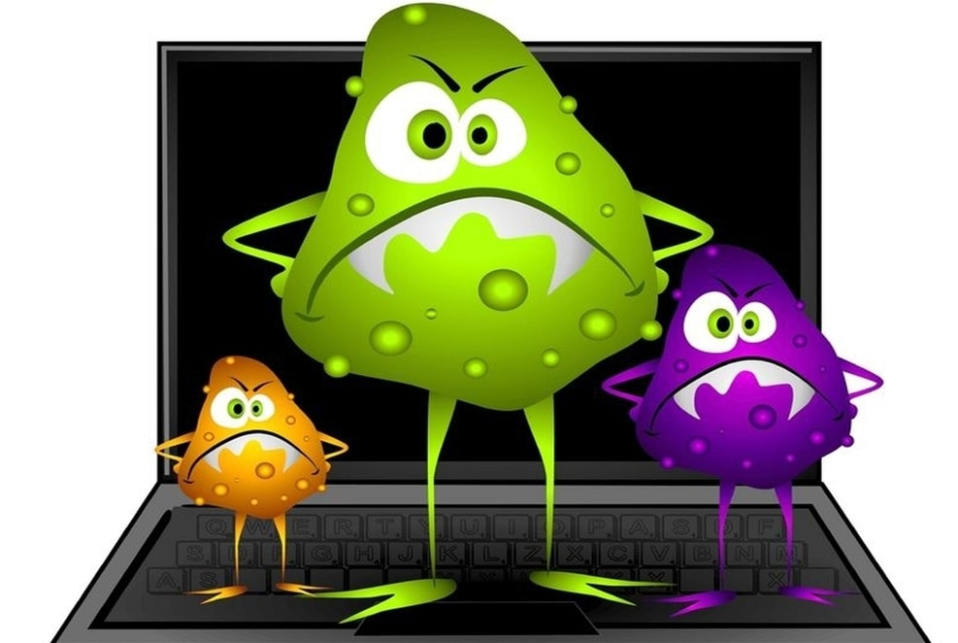

Slide 25
Профилактическое обслуживание компьютера
Запрещение доступа школьнику после исключения, переходу в другой класс и т д
Гостевые учетные записи на компьютер
Автоматическое обновление ОС
Резервное копирование важных документов, как на компьютере, так и на мобильном телефоне

Slide 26


Slide 27
К организационным внутришкольным мероприятиям по IT безопасности относятся:
Разработка и реализация правил Интернет-безопасности, с привлечением заинтересованных лиц: директора школы, классных руководителей, преподавателей информационных технологий, самих учащихся и их родителей, поставщиков услуг интернета,
организация работы детей в Интернет по расписанию с ограничением по времени под наблюдением педагогических работников,
регулярная проверка принимаемых мер в области Интернет безопасности в образовательном учреждении.

Slide 28
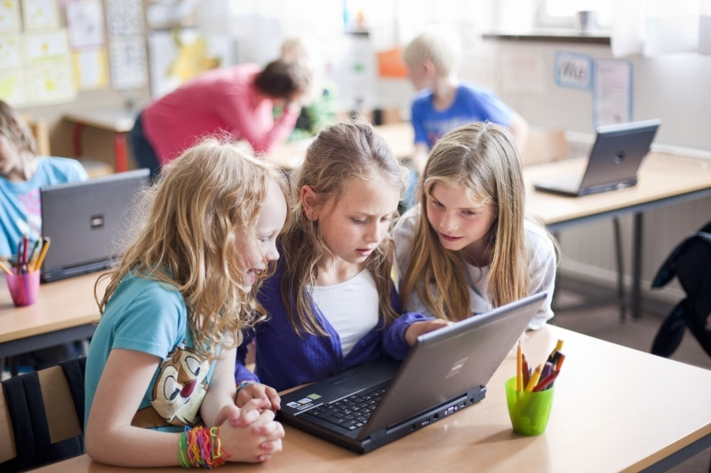

Slide 29
Организация профилактической работы по IT безопасности
Периодически проводить мониторинг, диагностику проблем по Интернет-безопасности среди детей и родителей
В отношении программно-методического обеспечения. В образовательном учреждении должна быть разработана программа (раздел, модуль комплексной программы по профилактике девиантного поведения детей), в которую должны быть включены темы по IT безопасности, о безопасном поведении в сети Интернет. Такие же темы и проблемы должны включаться в программы воспитательной деятельности.

Slide 30
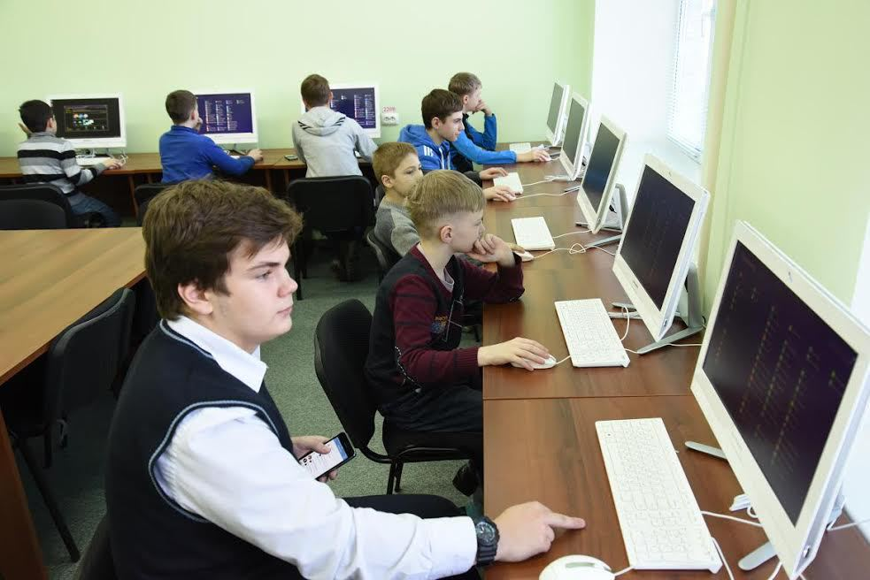

Slide 31
Рекомендуемая тематика для организации профилактической деятельности:
нежелательная информация в Интернете, как ее избежать,
- проблемы достоверности информации в Интернете, как проверить достоверность информации,
- социальные сети: опасности и правила поведения в социальных сетях,
- кибермошенничества, как избежать кибермошенников,
- киберхулиганство, киберзапугивание, правила поведения в опасной виртуальной ситуации,
- вредоносные программы, методы борьбы с ними,
- полезные ссылки, ресурсы, сервисы в Интернете.

Slide 32
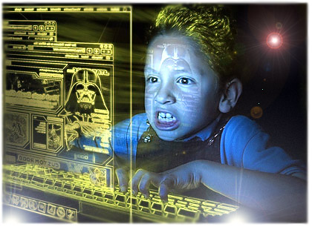

Slide 33
В ходе мероприятий по IT безопасности необходимо ознакомить учащихся
- с правилами ответственного и безопасного поведения в современной информационной среде, способах защиты от противоправных посягательств в сети Интернет и мобильной (сотовой) связи (безопасность собственных данных );
- с информацией о необходимости критического отношения к сообщениям в СМИ (в т.ч. электронных), мобильной (сотовой) связи (фактчекинг, open data),
признаках отличия достоверных сведений от недостоверных, способах нейтрализации вредной и опасной для детей информации, распознавания признаков злоупотребления доверчивостью (синий кит и т д);
- с правилами общения в социальных сетях (сетевой этикет);
ознакомить обучающихся с адресами помощи в случае интернет-угрозы (хорошо бы создать общий кыргызский номер доверия, куда могли бы обращаться дети в случае необходимости)

Slide 34
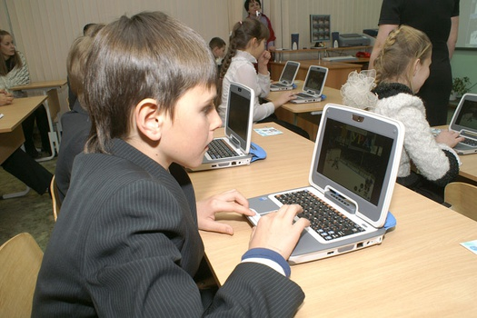

Slide 35
Предполагаемая тематика проведения различных школьных мероприятий по IT безопасности:
- противозаконная, неэтичная и вредоносная информация в Интернете: как ее избежать,
- достоверность информации в интернете, проблемы и способы проверки информации на достоверность и полноту,
- этика сетевого общения,
- личная информация: нужна ли она в интернете, как защитить личную информацию в блогах, социальных сетях и пр.
- социальные сети: как общаться в сети и не попасть в сети мошенников и злоумышленников,
- что такое хакерство: этика и основы,

Slide 36
Предполагаемая тематика проведения различных школьных мероприятий по IT безопасности:
- интернет- зависимость: угрозы, реальность, проблемы, решения,
- Web -серфинг: как не потерять себя и свое время в Интернете,
- как распознать кибермошенничество и не стать жертвой,
- нигерийские письма: предложения в письмах и как не попасться на удочку мошенников,
- что такое киберхулиганство: как не стать жертвой и киберхулиганом;
- как защитить свою почту от спама и не стать спамером,
- компьютерные вирусы и методы борьбы с ними,

Slide 37
Предполагаемая тематика проведения различных школьных мероприятий по IT безопасности:
киберпреступления в законодательстве Кыргызстана, РФ и других стран,
- безопасность в коммерческих Интернет-сервисах: Интернет-магазины, услуги различных фирм и др.,
- компьютерные игры, как не стать игроманом,
- азартные игры в Интернете – поле чудес для….?
- мобильные угрозы в современном мире,
- как правильно вести себя с киберхулиганами и защититься от нежелательного общения,

Slide 38
